Slide 1
IGLESIA
DE
LAODICEA

Slide 2
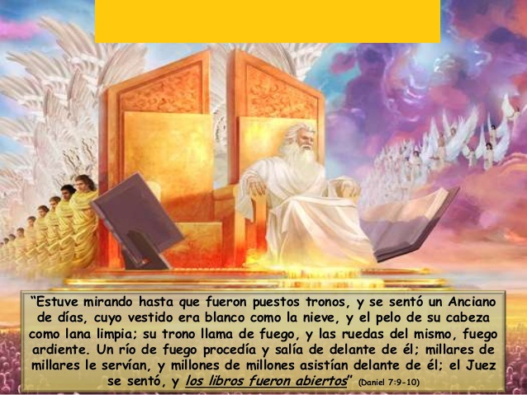
LAODICEA
Gr. Laodíkeia
“JUICIO DEL PUEBLO” O “ UN PUEBLO JUZGADO”
Revela un período de juicio. Es la última etapa de la iglesia.
Consecuentemente se aplica a creyentes bajo el mensaje del tercer ángel, el último mensaje de misericordia antes de la venida de Cristo.

Slide 3
“Pido a nuestros miembros de iglesia que lean el entero capítulo tres de Apocalipsis, y lo apliquen de manera práctica. El mensaje a la iglesia laodicense se aplica especialmente al actual pueblo de Dios. Es un mensaje a los profesos cristianos que se han tornado tan semejantes al mundo que ninguna diferencia se puede ver. [vers. 14/18 citado].” (Review & Herald, 9/20/1903).

Slide 4
CONTEXTO HISTORICO
DE
LAODICEA

Slide 5
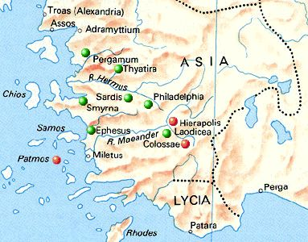

Slide 6
Ubicada en el este del Asia menor, en Frigia. Situada sobre el borde del valle del rio Lico. En medio de dos montañas que oscilaban entre 2440 y 2750 metros de altura.
Fundada por el gobernador seléucida Antíoco II (261-246 a.C).
Que en homenaje a su esposa, Laodice, le puso ese nombre y la pobló con Sirios y Judíos trasplantados de Babilonia .

Slide 7
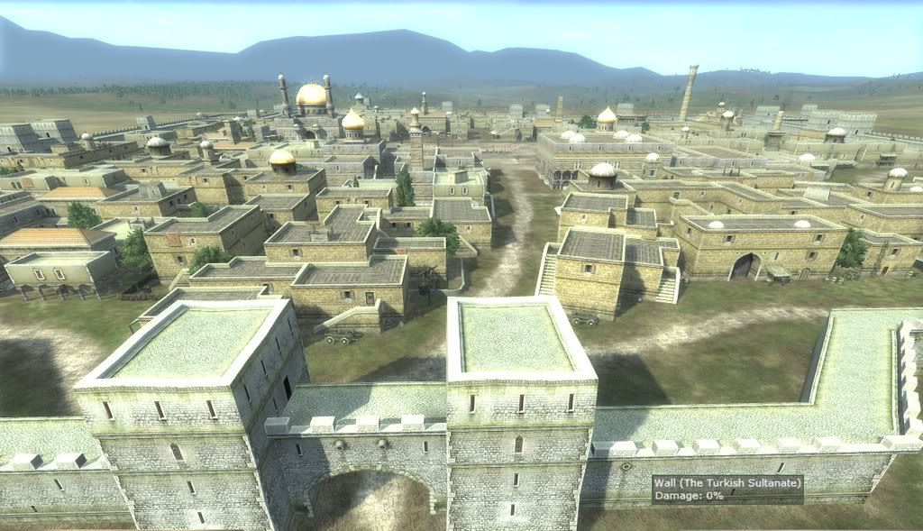
CARACTERISTICAS DE LAODICEA
Centro textil de la región
Una ciudad rica.
Centro medicinal de la región.

Slide 8
Así Dice el Amén---
“El Amén, uno que es estable e incambiable en todos sus propósitos y promesas, siendo todas sí, y amén.” (Henry, 6MHC, p. 1135).
“Porque todas las promesas de Dios son "sí" en él. Por eso decimos "amén" en él, para gloria de Dios.” (2ª Cor. 1:20).

Slide 9
El Testigo Fiel y Verdadero---
Vi que el testimonio del Testigo fiel había sido escuchado tan sólo a medias. El solemne testimonio del cual depende el destino de la iglesia, se tuvo en poca estima, cuando no se lo menospreció por completo. Ese testimonio ha de mover a profundo arrepentimiento. Todos los que lo reciban sinceramente lo obedecerán y que-darán purificados.” (Primeros Escritos, pág. 270).

Slide 10
El Originador De la Creación de Dios---
“Algunos intentan, mediante este lenguaje, sostener el error de que Cristo es un ser creado, fechando su existencia antes de la de cualquier otro ser, o cosa, creado, al lado del Dios auto existente y eterno. Pero el lenguaje no implica que Él fue un ser creado; pues las palabras, ‘el principio de la creación,’ pueden sencillamente significar que la obra de la creación, propiamente, fue iniciada por Él.
‘Sin él nada fue hecho.’ Juan 1: 3

Slide 11
Conozco Tus Obras---
Las profundidades de cada corazón están abiertas a la inspección de Dios. Cada acción, cada propósito, cada palabra, es marcada tan distintamente como si hubiera sólo un individuo en todo el universo, y toda la vigilancia y escrutinio de Dios se emplearan en su conducta.” (Testimonies for the Church, vol. 5, p. 627).
Salmos 139: 1-4

Slide 12
Que Ni Eres Frío Ni Caliente---
(tibio)
“La única esperanza para los laodicenses es una clara vista de su condición delante de Dios, un conocimiento de la naturaleza de su enfermedad. Son ni fríos ni calientes; ocupan una posición neutra, y al mismo tiempo se jactan que de nada tienen necesidad. El Testigo Fiel aborrece esta tibieza. Él detesta la indiferencia de esta clase de personas.

Slide 13
‘¡Ojalá fueses frío o caliente!’
Al igual que el agua tibia, le causan náusea. No se encuentran ni desinteresados, ni con un terco egoísmo. No se ocupan enteramente y de corazón en la obra de Dios, identificándose con sus intereses; mas bien se mantienen apartados y están listos para abandonar sus puestos cuando lo demandan sus intereses personales mundanos. Falta la obra interna de gracia en sus corazones.” (Testimonies for the Church, vol. 4, p. 87-88).

Slide 14
“Sería más placentero al Señor si los tibios profesos de la religión nunca hubieran nombrado Su nombre. Ellos son una contínua carga a quienes desean ser fieles seguidores de Jesús. Son tropiezo a los incrédulos . . .” (Testimonies for the Church, vol. 1, pág. 188).
“Los cristianos a medias son peor que los infieles; pues sus palabras engañosas y posición de tibieza descarrían a muchos. El infiel muestra sus colores. El cristiano tibio engaña a ambos partidos. Ni es un buen mundano ni un buen cristiano. Satanás lo usa para realizar una obra que nadie más puede hacer. (Letter 44, 1903);

Slide 15
Te Vomitaré de Mi Boca---
“Dios pide un reavivamiento espiritual y una reforma espiritual. A menos que ésto se lleve a cabo, los que son tibios seguirán siendo más desagradables al Señor, hasta que rehuse reconocerlos como Sus hijos.” (Selected Messages, vol. 1, p. 128).

Slide 16
Tú Dices: 'Yo Soy Rico, Estoy Enriquecido, y Nada Necesito'---
“Los que hoy profesan religiosidad en todas las iglesias, aman al mundo, se conforman con él, gustan de las comodidades terrenales y aspiran a los honores. Están llamados a sufrir con Cristo, pero retroceden ante el simple oprobio.... ¡Apostasía, apostasía, apostasía! es lo que está grabado en el frontis mismo de cada iglesia; y si lo supiesen o sintiesen, habría esperanza; pero ¡ay! lo que se oye decir, es: ‘Rico soy, y estoy lleno de bienes, y nada me falta.’ [Second Advent Library, folleto No. 39].” (Seguridad y Paz en el Conflicto de los Siglos, pág. 438-439).

Slide 17
“No hay nada que ofenda tanto a Dios, o que sea tan peligroso para el alma humana, como el orgullo y la suficiencia propia. De todos los pecados es el más desesperado, el más incurable.” (Palabras de Vida del Gran Maestro, pág. 119).

Slide 18
Y No Conoces Que Eres Un Cuitado y Miserable, Pobre, Ciego y Desnudo---
“Cuando el hombre cede a la tentación, y complace el pecado, su mente se torna tenebrosa. El sentido moral es pervertido. Las advertencias de la conciencia son descuidadas, y su voz se oye cada vez menos clara. Gradualmente pierde poder para distinguir entre el bien y el mal, hasta que no tiene un sentido real de su postura ante Dios.
Puede observar las formas de religión y mantener celosamente las doctrinas, mientras se encuentra destituido de su espíritu. Su condición es la descrita por el Testigo Fiel…

Slide 19
Laodicea contempla lo material . . . Pero Dios, el Padre infinito . . .ve más allá. Su tremenda mirada penetra más allá de las escuelas de Laodicea, más allá de los sanatorios, las instituciones de publicación; más allá de sus finos edificios y equipo bueno; más allá de su creciente membresía y constante ampliación de influencia, y sólo ve el corazón de Laodicea.” (Dalrymple, “The Church of Laodiea,” Signs, 11/14/1033)”

Slide 20
Cuitado---
“Existe sólo un lugar más usado en el Nuevo Testamento: ‘¡Oh miserable hombre de mí! ¿Quién me librará del cuerpo de esta muerte?’ (Rom. 7:24).
‘Cuitado’ describe uno que desea vencer el pecado, pero no puede.” (Prewitt, Worship Talk, 12/2003).

Slide 21
Miserable---
“Sólo en un lugar más es usada esta palabra en el NT: ‘Si sólo para esta vida esperamos en Cristo, somos de todos los hombres los más miserables.’
‘Miserable’ describe a alguien que desea ir al cielo, pero en su presente condición, no puede.” (Prewitt, Worship Talk, 12/2003).

Slide 22
Pobre---
“Amados hermanos míos, oíd: ¿No ha elegido Dios a los pobres de este mundo, para que sean ricos en fe, y hereden el reino que ha prometido a los que le aman?” (Sant. 2:5).
Ser ‘ricos’ es tener la fe que obra por el amor. El laodicense ‘pobre’ es uno a quien falta esta fe y a-mor.” (Prewitt, Worship Talk, 12/2003).

Slide 23
Ciego---
“El dios de este siglo cegó el entendimiento de los incrédulos, para que no vean la luz del evangelio de la gloria de Cristo, que es la imagen de Dios.” (2ª Cor. 4:4).
“No hay espejismo más fuerte que puede engañar a la mente humana como el que la hace creer que está en lo correcto, y que Dios acepta sus obras, cuando en realidad están pecando contra Él.” (Testimonies for the Church, vol. 1, p. 407).

Slide 24
Desnudo---
“Laodicea está engañada debido a su ceguedad y autoengaño. Si sus ojos pudieran ser abiertos, rápidamente seguiría la confesión de Isaías 64:6: ‘Todos somos como suciedad, todos nuestros actos de justicia como trapo inmundo. Todos caímos como hojas secas, y nuestras maldades nos arras-traron como el viento.’” (Bunch, SEOC, 238).

Slide 25
LA SOLUCIÓN

Slide 26
Te Aconsejo Que Compres de
Mí---
El hecho de que el que ha condescendido para indicarnos nuestra falta, y nos ha aconsejado a comprar, es Quien posee estas cosas para dárnoslas; y nos invita a venir a Él para obtenerlas, es la mejor garantía posible que nuestra súplica será respetada y nuestro pedido concedido.

Slide 27
Oro Probado En el Fuego---
“El oro afinado en el fuego es la fe que obra por el amor. Sólo esto puede ponernos en armonía con Dios. Podemos ser activos, podemos hacer mucha obra; pero sin amor, un amor tal como el que moraba en el corazón de Cristo, nunca podremos ser contados en la familia del cielo.” (Palabras de Vida del Gran Maestro, pág. 123).
Zacarías 13: 9, 1 Pedro 1: 7

Slide 28
Vestiduras Blancas---
“Únicamente el manto que Cristo mismo ha provisto puede hacernos dignos de aparecer ante la presencia de Dios. Cristo colocará este manto, esta ropa de su propia justicia sobre cada alma arrepentida y creyente. "Yo te amonesto -dice él- que de mí compres. . . vestiduras blancas, para que no se descubra la vergüenza de tu desnudez."
Gen. 2: 25, Apo. 16:15, 19: 8

Slide 29
Todo cuanto podamos hacer por nosotros mismos está manchado por el pecado. Pero el Hijo de Dios "apareció para quitar nuestros pecados, y no hay pecado en él." Se define el pecado como "la transgresión de la ley." …Cuando nos sometemos a Cristo, el corazón se une con su corazón, la voluntad se fusiona con su voluntad, la mente llega a ser una con su mente, los pensamientos se sujetan a él; vivimos su vida. Ésto es lo que significa estar vestidos con el manto de su justicia. Entonces, cuando el Señor nos contempla, él ve no el vestido de hojas de higuera, no la desnudez y deformidad del pecado, sino su propia ropa de justicia, que es la perfecta obediencia a la ley de Jehová.” (Palabras de Vida del Gran Maestro, pág. 253-254).

Slide 30
Ungüento, Para que Veas---
“El ungüento debe marcar aquello mediante lo cual nuestro discernimiento espiritual es despertado. Existe sino un solo agente revelado en la Palabra de Dios mediante el cual esto se logra, y ese es el Espíritu Santo.
“Contemplando a Jesús en Su hermosura, en Su abnegación y sacrificio, el hombre autosuficiente y rico se verá, en contraste, como un cuitado, miserable, y pobre, y ciego, y desnudo; y se verá tan pequeño en su propia estima que preferirá sólo a Cristo, y se aferrará a la vida eterna.” (Testimonies for the Church, vol. 6, p. 82). Juan 16:8

Slide 31
Yo Reprendo y Disciplino a Todos Los Que Amo---
“ ‘A los que amo, yo reprendo y castigo.’ Pero muchos no recibirán el mensaje que el Cielo en misericordia les envía. Ellos no pueden soportar que se les hable de su descuido del deber y de sus males, su egoísmo, su orgullo y amor al mundo.

Slide 32
“ ‘A los que amo, yo reprendo y castigo.’ Los que menosprecian la advertencia serán dejados en ceguedad y se autoengañarán. Pero los que acatan el testimonio, y celosamente se empeñan en separarse de sus pecados, para poder tener las necesarias gracias, estarán abriendo las puertas del corazón para que el amante Salvador entre y haga su morada en ellos.
Este grupo siempre se encontrará en armonía perfecta con el testimonio del Espíritu de Dios.” (Testimonies for the Church, vol. 3, p. 257).

Slide 33
Sé Celoso y Arrepiéntete---
“A menudo nos apenamos porque nuestras malas acciones nos producen consecuencias desagradables. Pero ésto no es arrepentimiento. El verdadero pesar por el pecado es resultado de la obra del Espíritu Santo. El Espíritu revela la ingratitud del corazón que ha despreciado y agraviado al Salvador, y nos trae contritos al pie de la cruz. Cada pecado vuelve a herir a Jesús; y al mirar a Aquel a quien hemos traspasado, lloramos por los pecados que le produjeron angustia. Una tristeza tal nos inducirá a renunciar el pecado.” (El Deseado de Todas las Gentes, pág. 267).

Slide 34
He Aquí, Yo Estoy a la Puerta, y Llamo---
“Toda amonestación, reprensión y súplica de la Palabra de Dios o de sus mensajeros es un llamamiento a la puerta del corazón. Es la voz de Jesús que procura entrar. Con cada llamamiento desoído se debilita la inclinación a abrir.

Slide 35
Si hoy son despreciadas las impresiones del Espíritu Santo, mañana no serán tan fuertes. El corazón se vuelve menos sensible y cae en una peligrosa inconsciencia en cuanto a lo breve de la vida frente a la gran eternidad venidera. Nuestra condenación en el juicio no se deberá al hecho de que hayamos estado en el error, sino al hecho de haber descuidado las oportunidades enviadas por el cielo para que aprendiésemos lo que es la verdad.” (Deseado de Todas las Gentes, pág. 454).

Slide 36
Si Alguno Oye Mi Voz y Abre la Puerta---
“Vuestra obra será cabalmente exitosa si Jesús habita en vosotros, pues él ha dicho: ‘Sin mí, nada podéis hacer.’
Jesús está sonando a la puerta de vuestros corazones, y no obstante, algunos dicen continuamente, ‘No puedo encontrarlo.’ ¿Por qué no? Él dice: ‘Estoy aquí sonando.’ ¿Por qué no queréis abrir la puerta y decir: ‘Entra, querido Señor’?
Abramos ahora la puerta, y vaciemos el templo del alma de compradores y vendedores, e invitemos al Señor a entrar.” (Review & Herald, 9/28/1888).

Slide 37
Entraré a su Casa---
“Si escuchas la voz que te habla ahora, si contestas sin dilación al que llama a la puerta de tu corazón: "Entra, Señor Jesús, para que cene contigo, y tú conmigo," el Huésped celestial entrará. Habiendo en tu vida este elemento, del todo divino, tendrás paz y descanso.” (El Hogar Cristiano, pág. 318).

Slide 38
Y Cenaré con Él, y Él
Conmigo---
“Se ha preparado un banquete para nosotros. El Señor ha tendido ante nosotros los tesoros de Su Palabra.” (Manuscript 70, 1901

Slide 39
Al Que Venza, le Daré Que se Siente Conmigo---
Mucho después, cuando Juan había llegado a armonizar con Cristo por haberle seguido en sus sufrimientos, el Señor Jesús le reveló cuál es la condición que nos acerca a su reino. "Al que venciere -dijo Cristo,- yo le daré que se siente conmigo en mi trono; así como yo he vencido, y me he sentado con mi Padre en su trono." (Apoc. 3: 21). Mateo 20: 20-23

Slide 40
Aquel que ocupe el lugar más cerca de Cristo, será el que haya bebido más profundamente de su espíritu de amor abnegado, amor que "no hace sinrazón, no se ensancha, . . . no busca lo suyo, no se irrita, no piensa el mal" (1ª Cor. 13: 4-5),-amor que induce al discípulo, así como indujo a nuestro Señor, a darlo todo, a vivir y trabajar y sacrificarse aún hasta la muerte para la salvación de la humanidad.” (Hechos de los Apóstoles, pág. 433).

Slide 41
Dos Tronos---
“Él se ‘sentará y reinará sobre Su trono; y será un sacerdote sobre Su trono.’ No ahora ‘sobre el trono de Su gloria;’ el reino de gloria aún no se ha introducido. No hasta que Su obra como mediador haya terminado, será que Dios ‘le dará el trono de David su padre,’ un reino del cual ‘no habrá fin.’ (Luc. 1:32-33).
Mateo 19: 24- 29

Slide 42
Como sacerdote, Cristo está ahora sentado con el Padre en Su trono. Rev. 3:21. Sobre el trono con Aquel que es eterno y autoexistente, se encuentra Aquel que ‘ha llevado nuestras tristezas, y car-gado con nuestros pesares,’ quien ‘fue en todo tentado como nosotros, pero sin pecado,’ para llegar a ser ‘capaz de socorrer a quienes son tentados.’ ‘Si alguno pecare, abogado tenemos para con el Padre.
Su intercesión es la de un cuerpo roto y atravesado, de una vida sin mancha. Las manos heridas, el costado herido, los pies desfigurados, abogan a favor del hombre caído, cuya redención fue comprada a costo tan infinito.” (Great Controversy, p. 416).

Slide 43
Así Como Yo También he
Vencido---
“Cristo es la escalera que Jacob vio, cuya base descansaba en la tierra y cuya cima llegaba a la puerta del cielo, hasta el mismo umbral de la gloria. Si esa escalera no hubiese llegado a la tierra, y le hubiese faltado un solo peldaño, habríamos estado perdidos.
Pero Cristo nos alcanza donde estamos. Tomó nuestra naturaleza y venció, a fin de que nosotros, tomando su naturaleza, pudiésemos vencer. Hecho "en semejanza de carne de pecado," vivió una vida sin pecado.

Slide 44
Ahora, por su divinidad, echa mano del trono del cielo, mientras que por su humanidad llega hasta nosotros. Él nos invita a obtener por la fe en él la gloria del carácter de Dios. Por lo tanto, hemos de ser perfectos, como nuestro "Padre que está en los cielos es perfecto." (El Deseado de Todas las Gentes, pág. 278).

Slide 45
Oiga---
“El Salvador dijo a Sus discípulos: ‘Cuidad por tanto cómo oís.’ Y él habla de cierta clase que oye y no entiende, no sea que se conviertan y sean sanados. Nuevamente él dijo: ‘Tened cuidado lo que oís.’ ‘El que es de Dios, oye las palabras de Dios.’

Slide 46
“Quienes escucharon las palabras de Cristo, oyeron y reportaron Su enseñanza justo según el espíritu que se encontraba en ellos. Es siempre así con quienes oyen la palabra de Dios. La manera en que ellos entienden y reciben la palabra depende del espíritu que mora en sus corazones.

